Slide 1

Thứ tư ngày 25 tháng 11 năm 2009
HỌC VẦN
1. Đọc :
NHIỆT LIỆT CHÀO MỪNG
QUÝ THẦY CÔ VỀ DỰ GIỜ THĂM LỚP
Không sơn mà đỏ
Không gõ mà kêu
Không khều mà rụng
(Là những gì
Môn: Hóa học 12
Thực hiện: Đinh Thị Thanh Hoàn
2. Tìm tiếng có vần ung ?

Slide 2

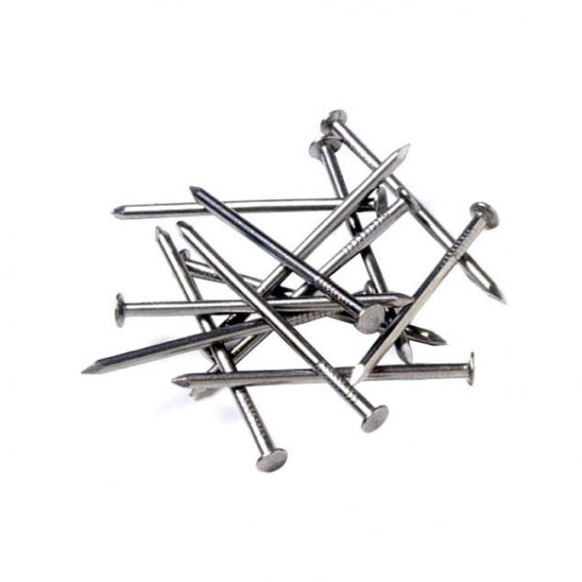
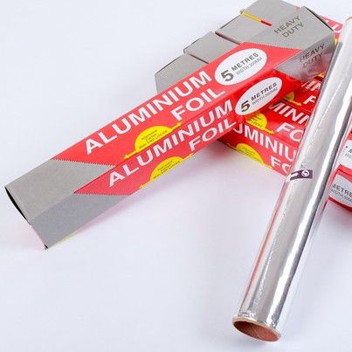
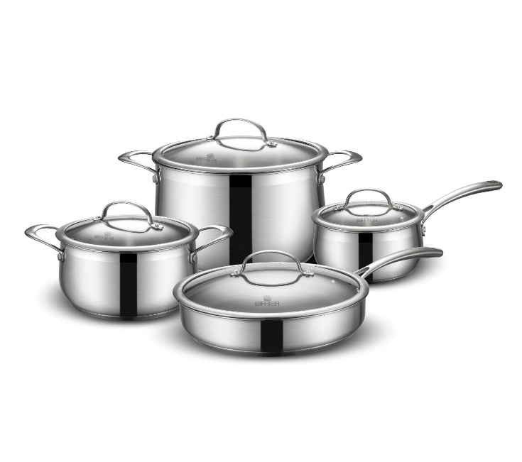
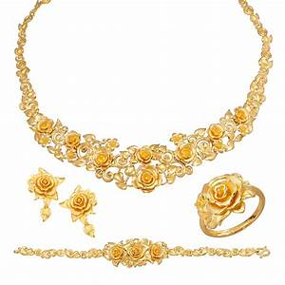
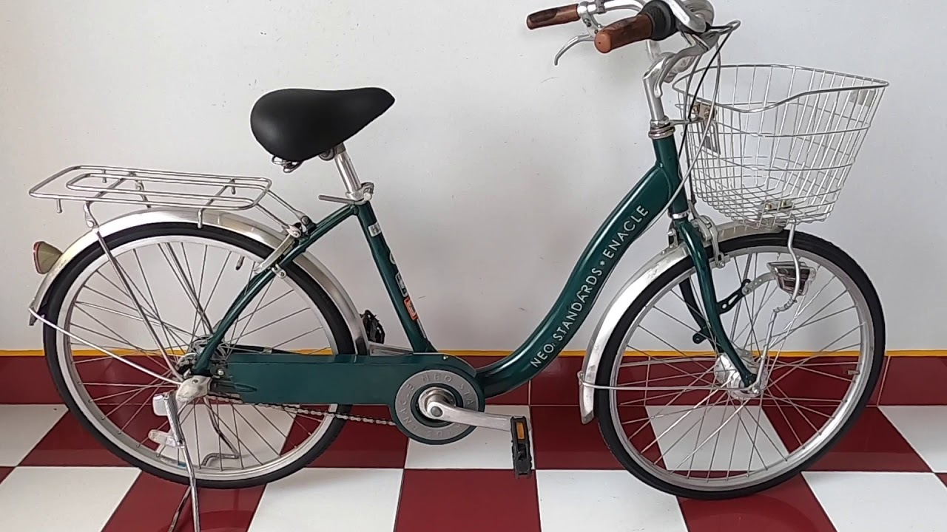

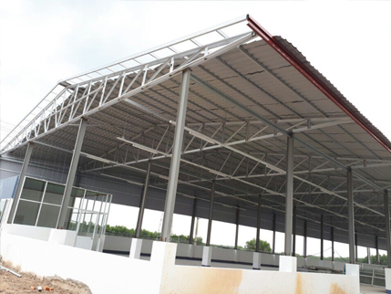
Những vật dưới đây được làm bằng chất liệu gì?
KIM LOẠI
Hãy kể thêm tên một vài kim loại mà em biết?

Slide 3
PHẦN KIM LOẠI
Chương 5: Đại cương về kim loại
Chương 6: Kim loại kiềm, kim loại kiềm thổ, nhôm
Chương 7: Sắt và một số kim loại quan trọng

Slide 4
CHƯƠNG 5 : ĐẠI CƯƠNG VỀ KIM LOẠI
Bài 17: Vị trí của kim loại trong bảng tuần hoàn và cấu tạo của kim loại
Bài 18: Tính chất của kim loại. Dãy điện hóa của kim loại
Bài 19: Hợp kim
Bài 20: Sự ăn mòn của kim loại
Bài 21: Điều chế kim loại
Bài 22: Luyện tập: Tính chất của kim loại
Bài 23: Luyện tập: Điều chế kim loại và sự ăn mòn kim loại
Bài 24: Thực hành: Tính chất, điều chế kim loại, sự ăn mòn kim loại

Slide 5

CHƯƠNG 5 : ĐẠI CƯƠNG VỀ KIM LOẠI
Tiết 25 - Bài 17: Vị trí của kim loại trong bảng tuần hoàn và cấu tạo của kim loại

Slide 6
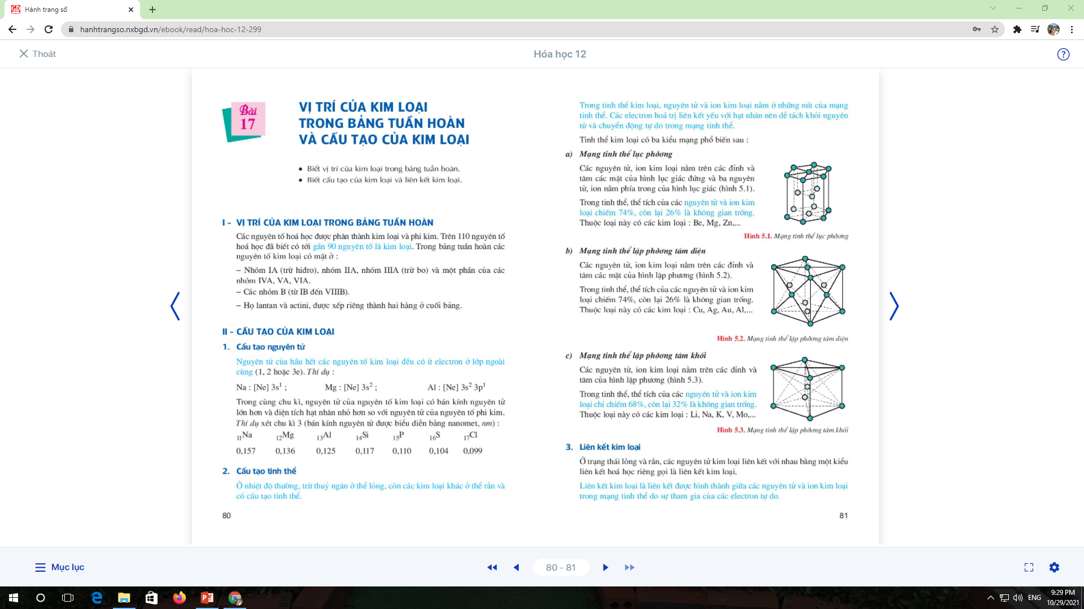

Slide 7

NỘI DUNG
I. Vị trí của kim loại trong bảng tuần hoàn
II. Cấu tạo của kim loại
  Cấu tạo nguyên tử
  Cấu tạo tinh thể (tự học có hướng dẫn)
  Liên kết kim loại

Slide 8
CHƯƠNG 5 : ĐẠI CƯƠNG VỀ KIM LOẠI
Tiết 25 - Bài 17: Vị trí của kim loại trong bảng tuần hoàn và cấu tạo của kim loại
I. Vị trí của kim loại trong bảng tuần hoàn
Quan sát bảng tuần hoàn

Slide 9
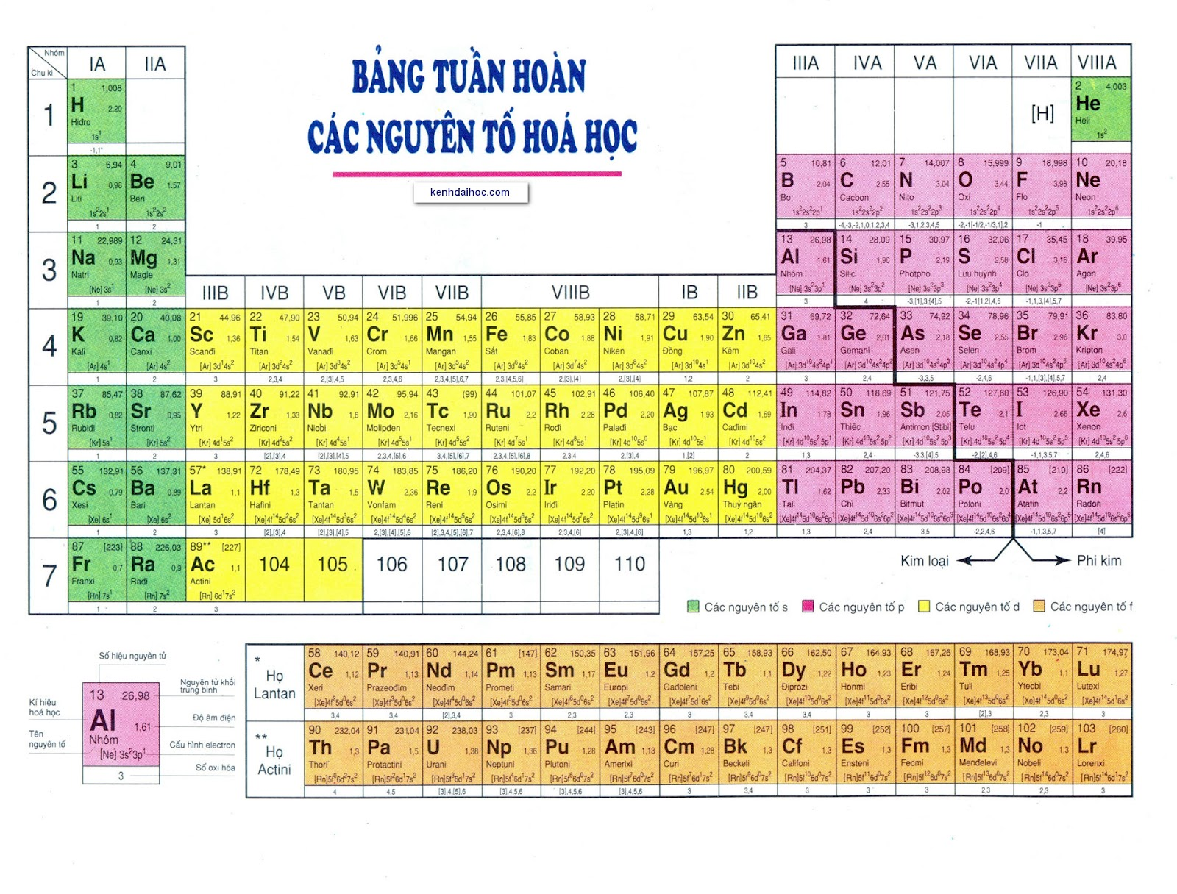
Xác định vị trí của kim loại trong bảng tuần hoàn?
➔ Có gần 90 nguyên tố là kim loại

Slide 10
I. Vị trí của kim loại trong bảng tuần hoàn
- Các nguyên tố kim loại chiếm chủ yếu trong bảng tuần hoàn (gần 90 nguyên tố).

Slide 11
Những nhóm nào có 1 phần là kim loại?
Những nhóm nào chỉ có kim loại?
+ Nhóm IIA
+ Các nhóm B
+ Họ lantan và actini.
=> Nhóm IA (trừ H), IIIA (trừ B) và một phần của các nhóm IVA, VA, VIA

Slide 12
I. Vị trí của kim loại trong bảng tuần hoàn
- Các nguyên tố kim loại chiếm chủ yếu trong bảng tuần hoàn (gần 90 nguyên tố).
- Vị trí:
+ Nhóm IA (trừ H), IIIA (trừ B) và một phần của các nhóm IVA, VA, VIA.
+ Nhóm IIA
+ Các nhóm B (từ IB đến VIIIB).
+ Họ lantan và actini.
=> một phần là kim loại
=> chỉ có kim loại

Slide 13

Kim loại Canxi nằm ở ô số 20, chu kì 4, nhóm IIA trong BTH. Cấu hình electron của nguyên tố canxi là:
1s²2s²2p⁶3s²3p⁶3d²
1s²2s²2p⁶3s²3p⁸
1s²2s²2p⁶3s²3p⁶4s².
1s²2s²2p⁶3s²3p⁶.
Vị trí Cấu tạo nguyên tử
Ô số 20 => Có 20 electron trong nguyên tử
Chu kì 4 => Có 4 lớp electron
Nhóm IIA => Có 2 electron lớp ngoài cùng

Slide 14
CHƯƠNG 5 : ĐẠI CƯƠNG VỀ KIM LOẠI
Tiết 25 - Bài 17: Vị trí của kim loại trong bảng tuần hoàn và cấu tạo của kim loại
I. Vị trí của kim loại trong bảng tuần hoàn.
II. Cấu tạo của kim loại.

Slide 15

II. Cấu tạo của kim loại.
1. Cấu tạo nguyên tử
Nhận xét về số electron lớp ngoài cùng của các nguyên tố kim loại so với các nguyên tố phi kim?
Nhận xét về giá trị điện tích hạt nhân (Z) của các nguyên tố kim loại, phi kim trong cùng chu kì 3
$${1s}^{2}{2s}^{2}{2p}^{6}{3s}^{1}$$
$${1s}^{2}{2s}^{2}{2p}^{6}{3s}^{2}$$
$${ 1s}^{2}{2s}^{2}{2p}^{6}{3s}^{2}{3p}^{1}$$
$${ 1s}^{2}{2s}^{2}{2p}^{6}{3s}^{2}{3p}^{3}$$
$${ 1s}^{2}{2s}^{2}{2p}^{6}{3s}^{2}{3p}^{4}$$
$${ 1s}^{2}{2s}^{2}{2p}^{6}{3s}^{2}{3p}^{5}$$
Na (Z=11) :
Mg (Z=12):
Al (Z=13) :
P (Z=15):
S (Z=16):
Cl (Z=17):
Kim loại
Viết cấu hình electron nguyên tử của
các nguyên tố sau
Kim loại: Na (Z=11), Mg(Z=12), Al (Z=13)
Phi kim: P (Z=15), S (Z=16), Cl (Z=17)
Phi kim:
- Nguyên tử của hầu hết các nguyên tố kim loại thường có ít electron ở lớp ngoài cùng (1,2 hoặc 3e)

Slide 16
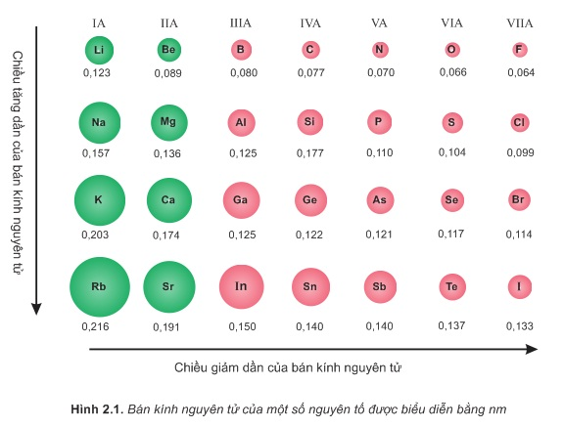

Slide 17
II. Cấu tạo của kim loại.
1. Cấu tạo nguyên tử
- Nguyên tử của hầu hết các nguyên tố kim loại thường có ít electron ở lớp ngoài cùng (1,2 hoặc 3e)
- Trong cùng chu kì, Z_{kim} _{loại} < Z_{phi} _{kim}
R_{kim} _{loại} > R_{phi} _{kim}
Kim loại dễ nhường electron (tính kim loại)

Slide 18
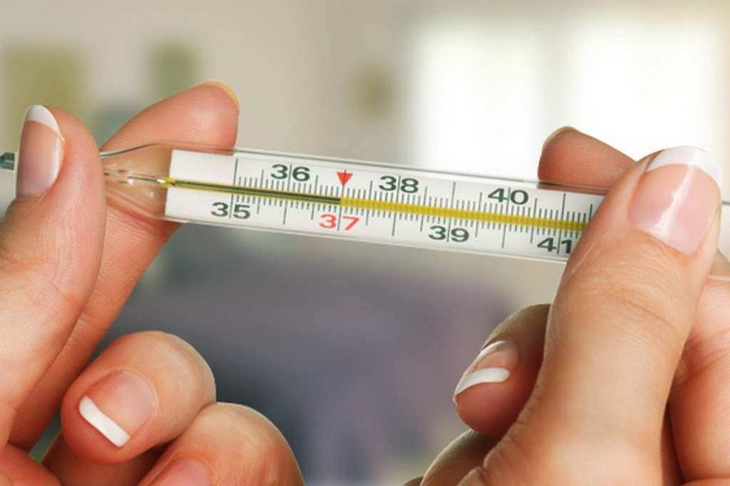
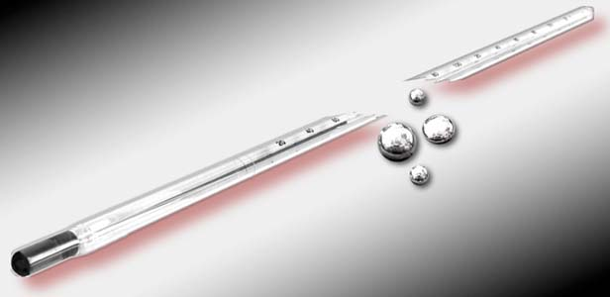
II. Cấu tạo của kim loại.
1. Cấu tạo nguyên tử
2. Cấu tạo tinh thể
Chất nào là kim loại duy nhất tồn tại ở trạng thái lỏng trong nhiệt độ thường (25°C)?
Ở nhiệt độ thường, đa số kim loại tồn tại ở trạng thái:
A. rắn B. lỏng C. khí
Thủy ngân (Hg)

Slide 20
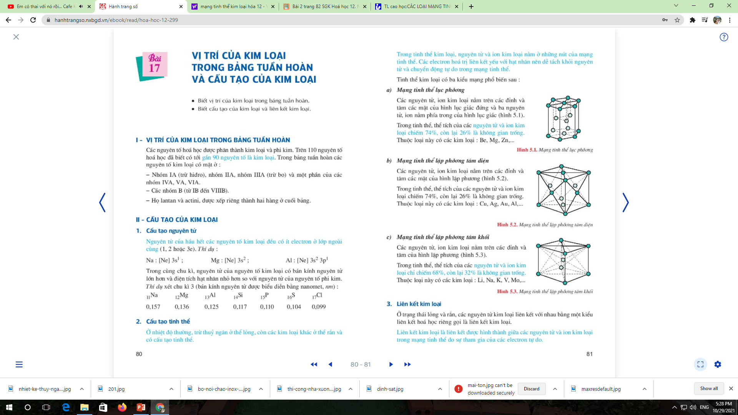
Bài 4 (tr82, SGK): Mạng tinh thể kim loại loại gồm có:
A. Nguyên tử, ion kim loại và các electron độc thân.
B. Nguyên tử, ion kim loại và các electron tự do.
C. Nguyên tử kim loại và các electron độc thân.
D. Ion kim loại và các electron độc thân.

Slide 21
Loại mạng tinh thể nào có thể tích của các nguyên tử và ion kim loại chiếm phần trăm lớn nhất?

Slide 22
II. Cấu tạo của kim loại.
1. Cấu tạo nguyên tử
2. Cấu tạo tinh thể
3. Liên kết kim loại
- Liên kết kim loại là liên kết được hình thành giữa các nguyên tử và ion kim loại trong mạng tinh thể do có sự tham gia của các electron tự do.

Slide 23
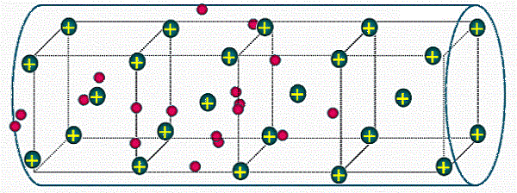
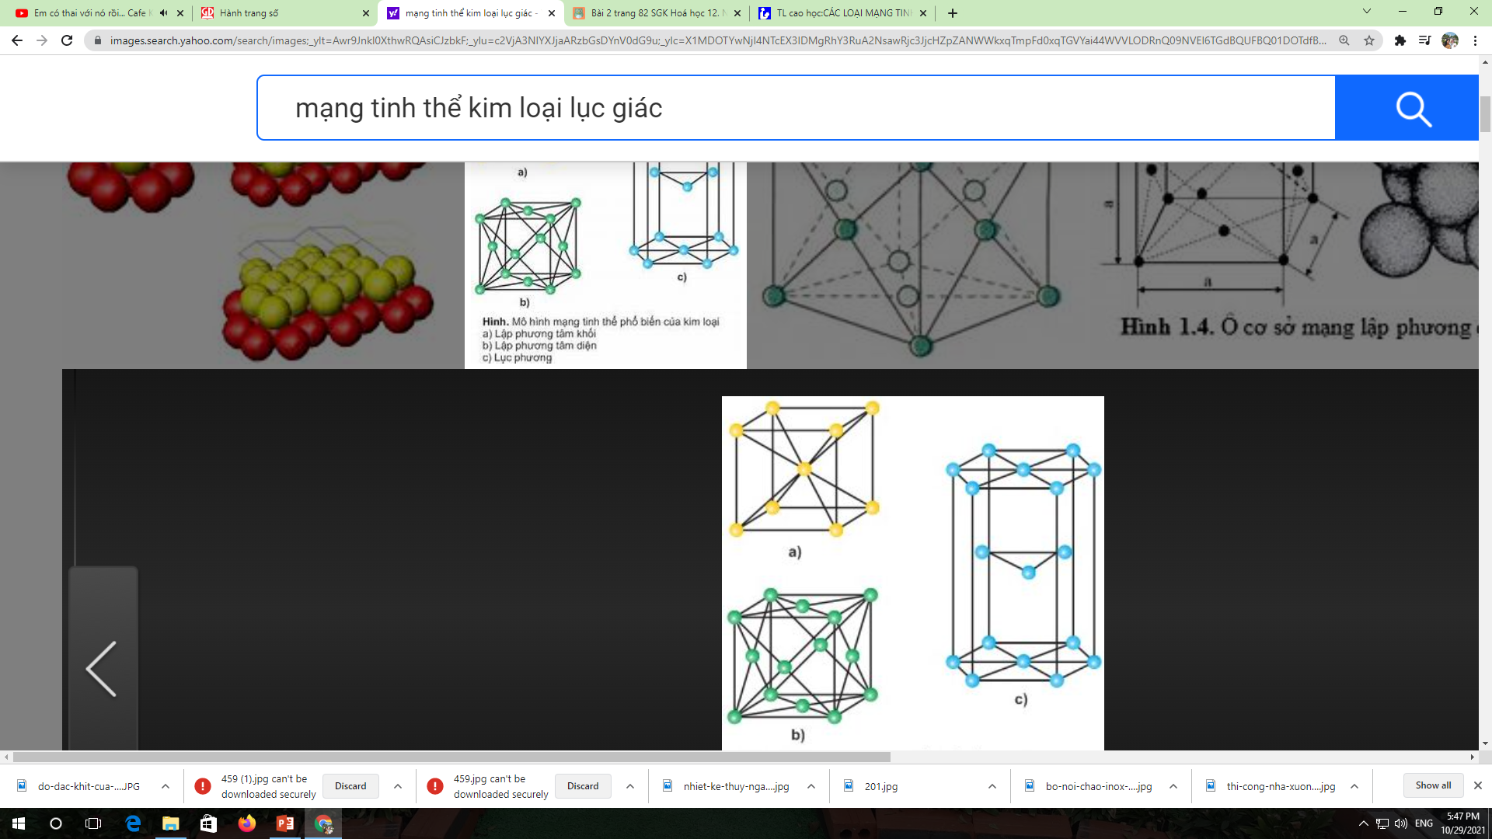
Liên kết kim loại
Mạng tinh thể lục phương
Mạng tinh thể
lập phương tâm diện
Mạng tinh thể
lập phương tâm khối

Slide 24
Bài 3 (tr 82, SGK)
 | LIÊN KẾT ION | LIÊN KẾT CỘNG HÓA TRỊ |  | LIÊN KẾT KIM LOẠI
 |  | Không cực | Có cực
Định nghĩa
Bản chất liên kết
Là liên kết được hình thành bởi lực hút tĩnh điện giữa các ion mang điện tích trái dấu.
Là liên kết được tạo nên giữa hai nguyên tử bằng một hay nhiều cặp e chung.
Là liên kết được hình thành giữa các nguyên tử và ion kim loại trong mạng tinh thể
Cho – nhận electron
Dùng chung các cặp electron
Sự tham gia của các electron tự do
Cặp e chung không lệch
Cặp e chung lệch về ngtử có ĐÂĐ lớn

Slide 25

10 electron
Bài 5 (tr 82, SGK): Cho cấu hình electron: 1s²2s²2p⁶.
Dãy nào sau đây gồm các nguyên tử và ion có cấu hình electron như trên?
A. K⁺, Cl, Ar.
B. Li⁺, Br, Ne.
C. Na⁺, Cl, Ar.
D. Na⁺, F⁻, Ne.
18
17
18
2
35
10
10
17
18
10
10
10

Slide 26
Bài 6 (tr 82, SGK): Cation R⁺ có cấu hình electron ở phân lớp ngoài cùng là 2p⁶. Nguyên tử R là
A. F. B. Na.
C. K. D. Cl
Cấu hình electron R⁺: 1s²2s²2p⁶
Cấu hình electron R: 1s²2s²2p⁶3s¹
=> Z = 11 : Natri (Na)

Slide 27
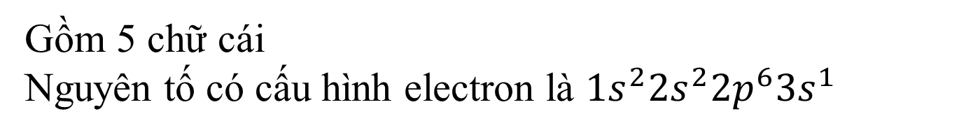
TRÒ CHƠI Ô CHỮ
1
E | L | E | C | T | R | O | N
2
S | Ắ | T
3
N | H | Ô | M
4
N | A | T | R | I
Gồm 8 chữ cái
Đây là 1 trong những hạt cấu tạo nên nguyên tử. Mang điện tích âm.
Từ khóa gồm 7 chữ
Gồm 4 chữ cái Đây là nguyên tố thuộc ô 13, chu kì 3, nhóm IIIA
Gồm 5 chữ cái
Nguyên tố có cấu hình electron là ${1s}^{2}{2s}^{2}{2p}^{6}{3s}^{1}$
Gồm 3 chữ cái
Nguyên tố có số hiệu nguyên tử là 26
KIM LOẠI

Slide 28
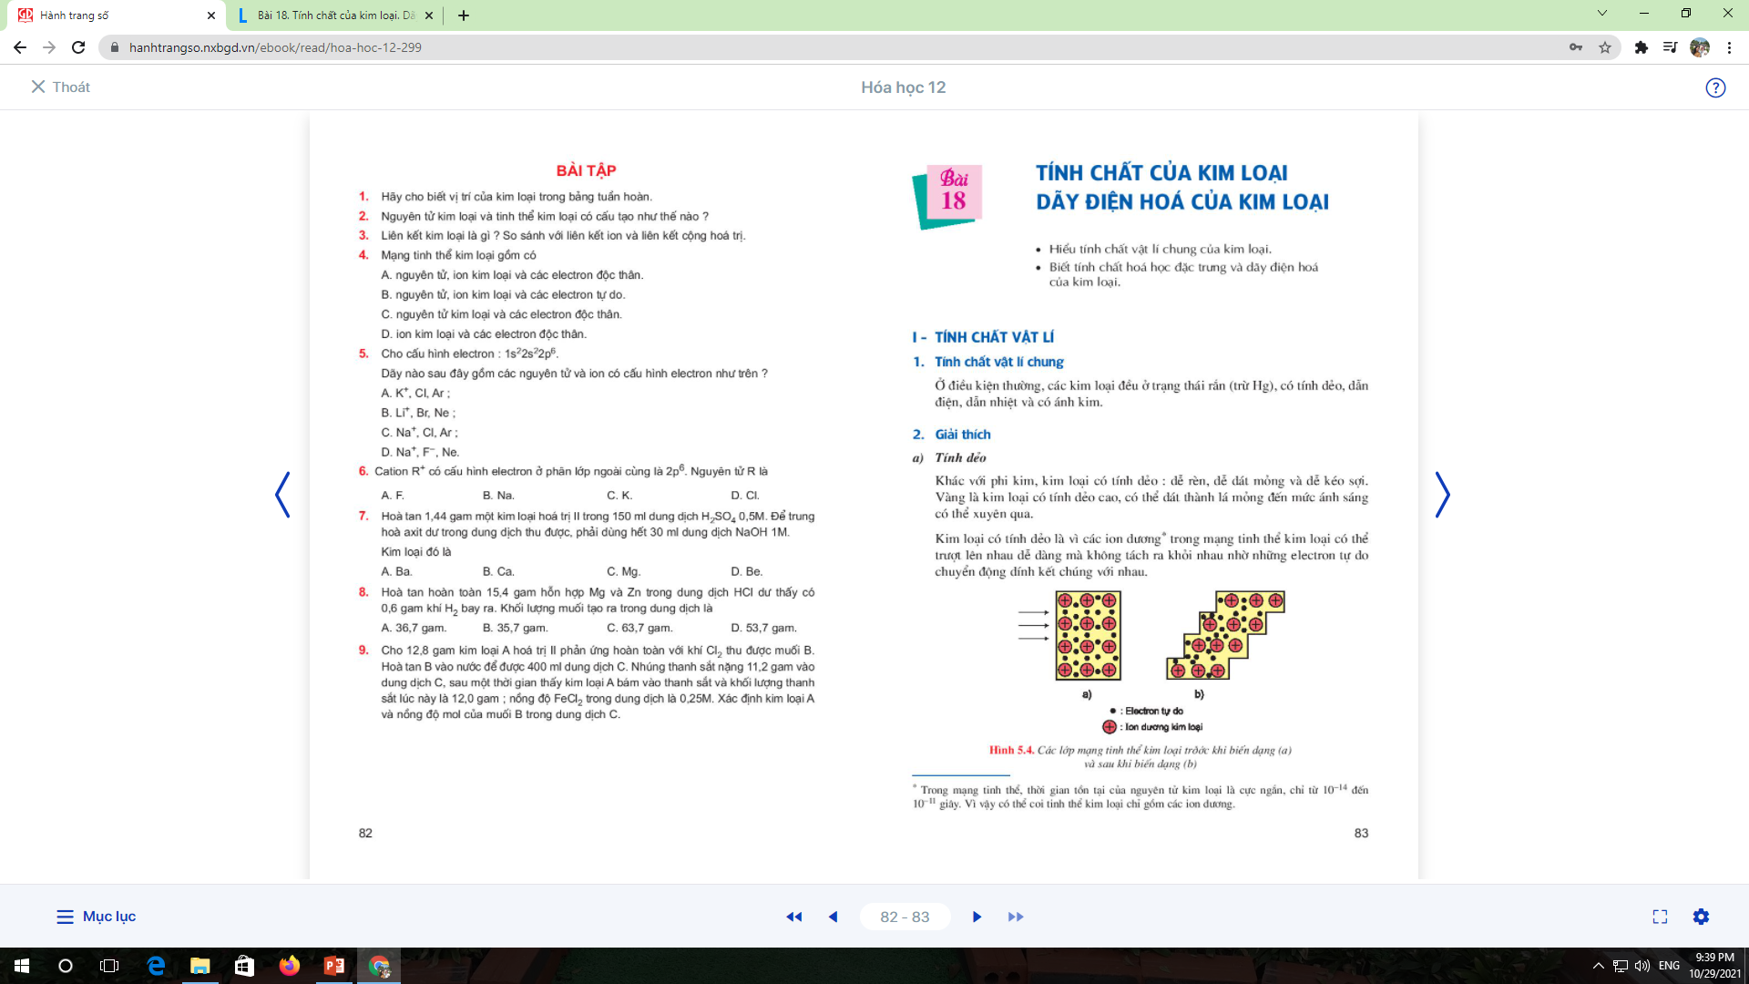
Đọc

Slide 29

DẶN DÒ
Giải chi tiết bài 7, 8 trang 82 (SGK).
Đọc trước Bài 18. Tính chất của kim loại. Dãy điện hoá của kim loại

Slide 30

CẢM ƠN QUÝ THẦY CÔ VÀ CÁC EM

